Slide 1
Санкт-Петербург - мой родной, любимый город Ночной Санкт-Петербург
Автор: воспитатель Бодрова
Оксана Николаевна
ГБДОУ № 100
Центрального района
г. Санкт -Петербург

Slide 2
Задачи:
*Знакомим детей с историей Санкт -Петербурга, с архитектурой родного города.
*Расширяем кругозор детей о достопримечательностях родного города.
*Воспитываем у детей любовь и привязанность к городу на Неве.
* Развиваем у детей фантазию и обогащаем словарный запас

Slide 3
Петр I
Наш город обязан своим рождением Петру I. Дата рожденья нашего города 27 мая 1703 года. Город был основан по воле царя Петра в краю диком и пустынном, среди топких болот и дремучих лесов. Город строился в очень трудных условиях , первые строители были солдаты, крестьяне, пленные шведы. Первым архитектором стал итальянец Доменико Трезини. Он по желанию царя и составил первый план города. Санкт- Петербург удивительный город во всех отношениях, он всегда имел огромное значение для всей России. Он является культурной столицей. В нашем городе всегда бурлит яркая, насыщенная жизнь .

Slide 4
Герб города
Два разных якоря (морской и речной) означают , что город – не только речной ,но и морской порт. А скипетр в центре герба указывает , что город является столицей Государства Российского.

Slide 5
Ночной Санкт-Петербург
Люблю тебя, Петра творенье,
Люблю твой строгий, стройный вид,
Невы державное теченье,
Береговой ее гранит,
Твоих оград узор чугунный,
Твоих задумчивых ночей
Прозрачный сумрак, блеск безлунный.....
Когда я в комнате моей
Пишу, читаю без лампады,
И ясны спящие громады
Пустынных улиц, и светла
Адмиралтейская игла,
И, не пуская тьму ночную
На золотые небеса,
Одна заря сменить другую
Спешит, дав ночи полчаса… А.С. Пушкин
.

Slide 6
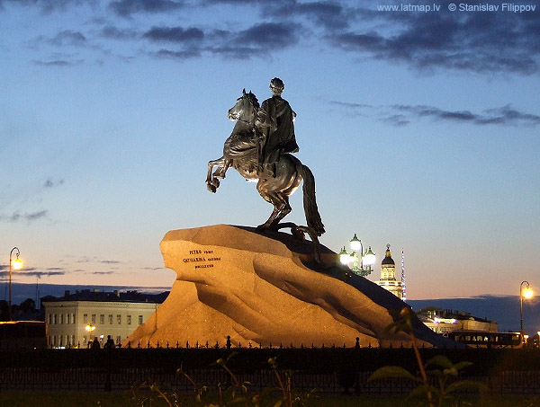
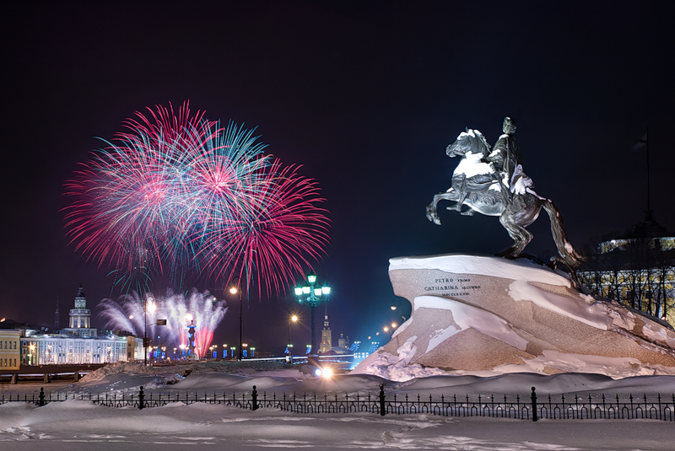
Медный всадник

Slide 7
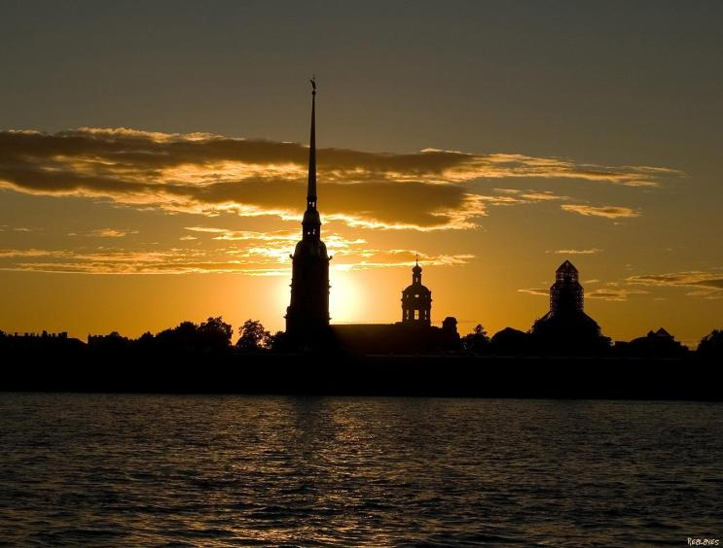
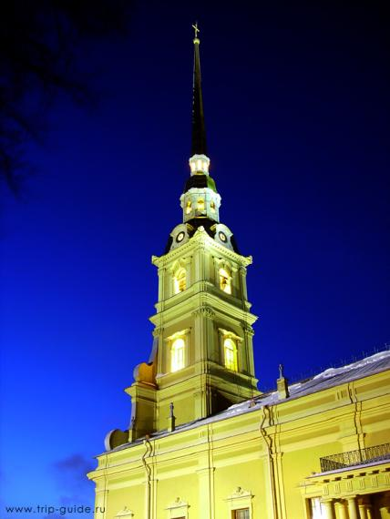
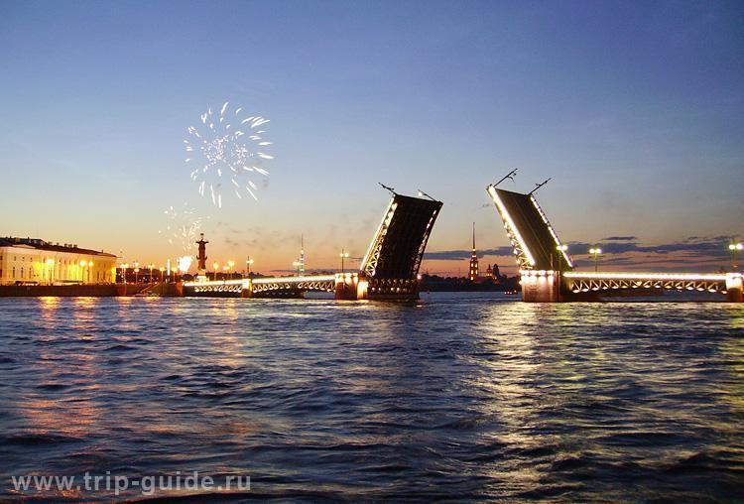
Петропавловская крепость

Slide 8
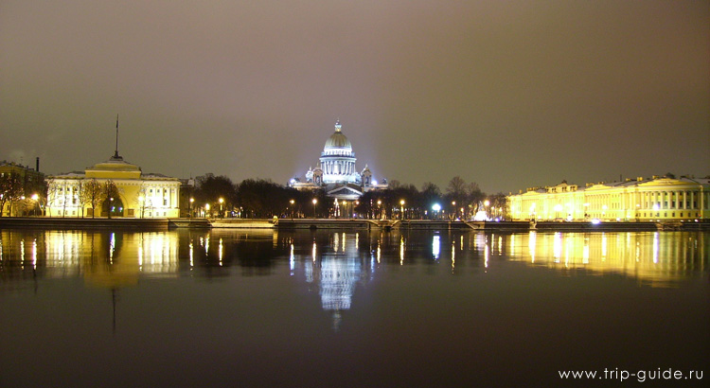
Адмиралтейство

Slide 9
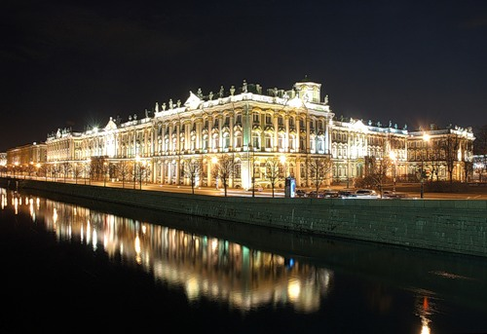
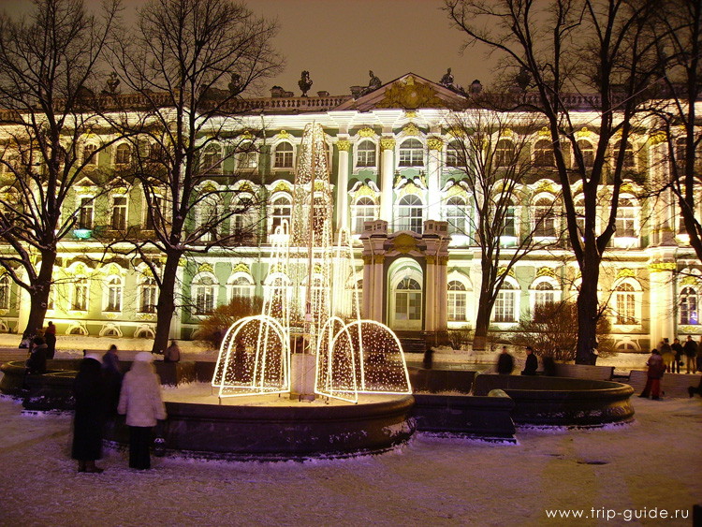
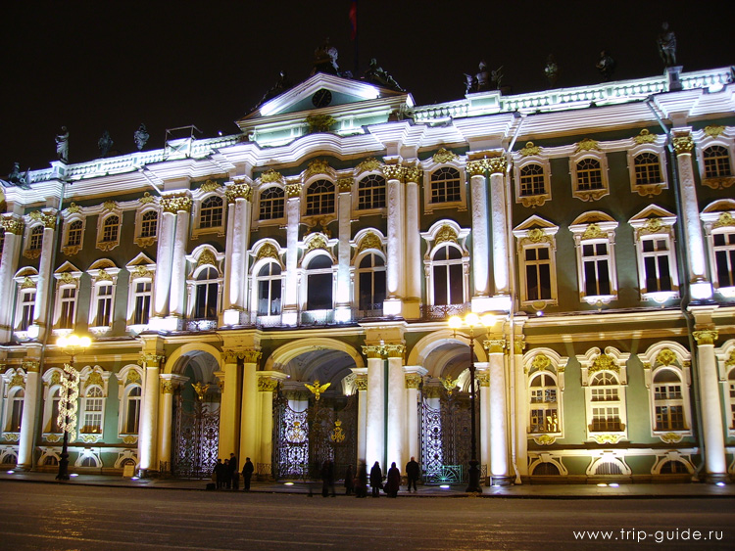
Зимний дворец(Эрмитаж)

Slide 10
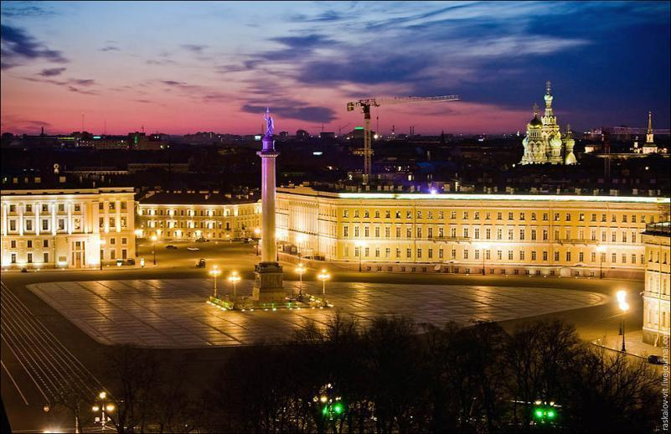
Триумфальная арка Генштаб

Slide 11
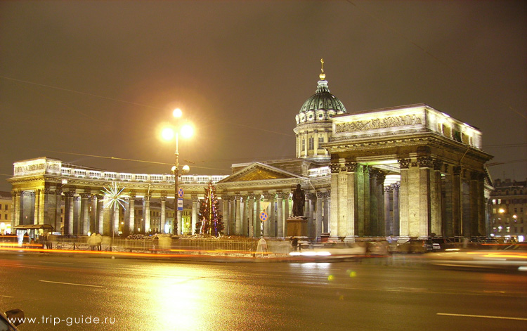
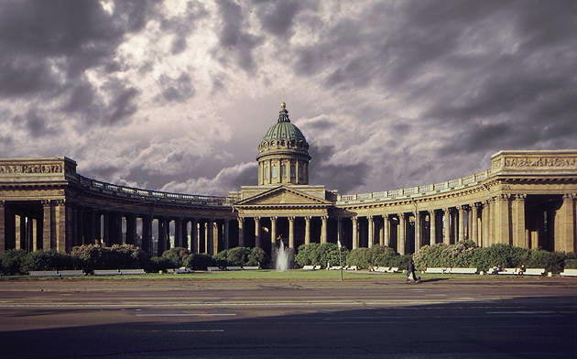
Казанский собор

Slide 12
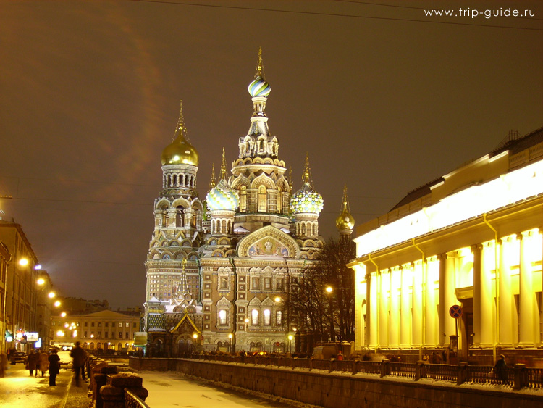
Храм Воскресения Христова

Slide 13
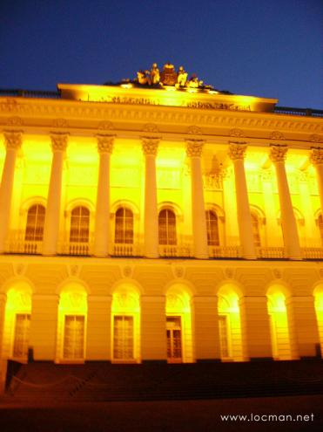
Русский музей

Slide 14
Михайловский (Инженерный) замок

Slide 15
